Slide 1
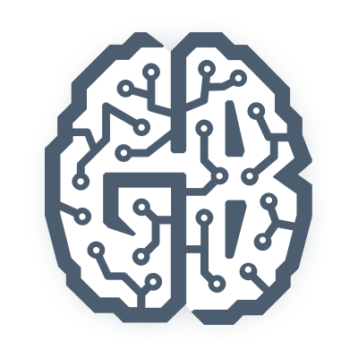
История развития искусственного интеллекта. Интерактивный курс
Урок 12
Гибридная парадигма
Почему гибридная парадигма позволяет создавать серьёзные ИИ-решения

Slide 2
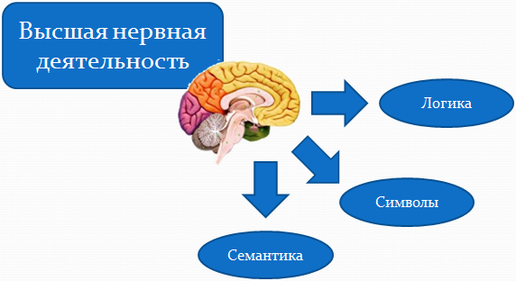
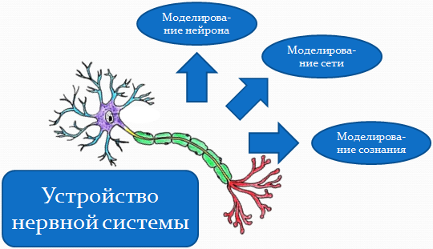

Нисходящая
Восходящая

Slide 3
Нисходящая парадигма
Экспертные системы
Универсальные машины вывода
Базы знаний

Slide 4
Восходящая парадигма
Искусственные нейронные сети
Эволюционные алгоритмы
Молекулярные вычисления

Slide 5
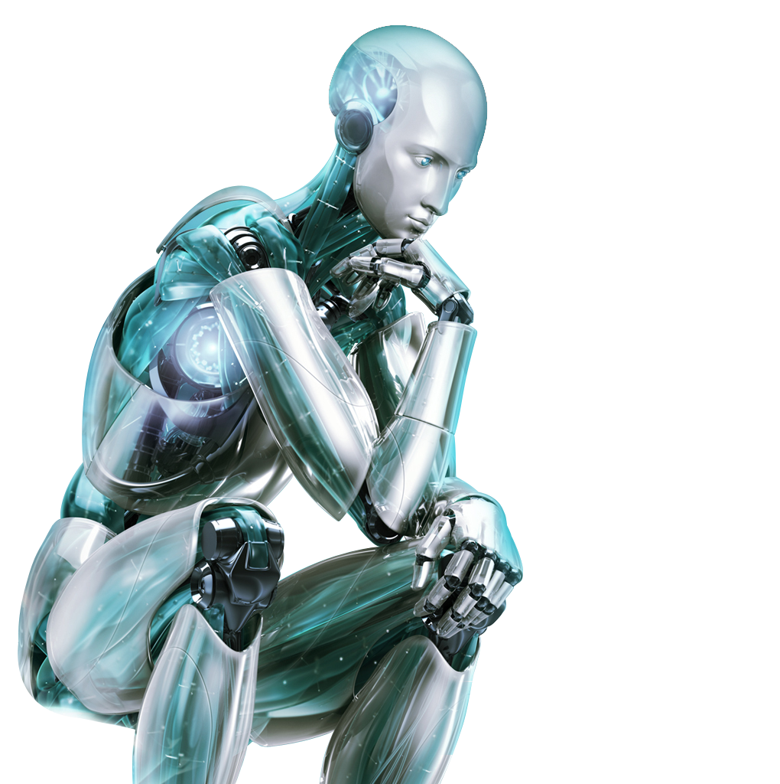
Психологические процессы
Мышление
Рассуждение
Речь
Эмоции
Творчество

Slide 6
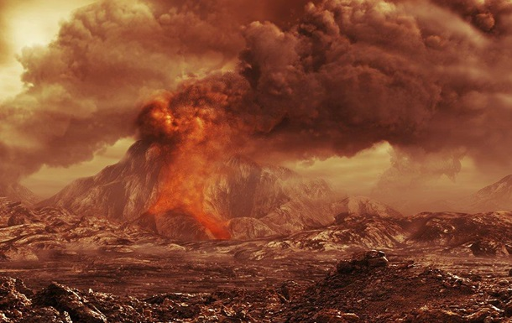

Slide 7
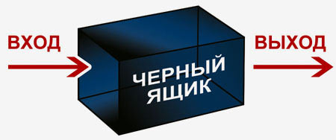
Искусственная нейронная сеть
Это как модель чёрного ящика в виде чёрного ящика

Slide 8
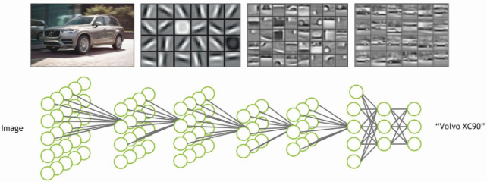
Для свёрточных нейросетей можно визуализировать весовые коэффициенты для свёрточных слоёв, и это показывает, на какие элементы изображения откликается тот или иной нейрон внутри сети

Slide 9
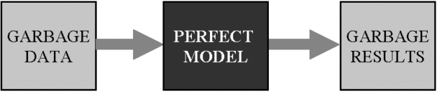
Кто даст гарантию того, что обученная на некорректных данных нейронная сеть даст правильное заключение?

Slide 10
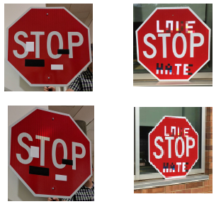
Атака враждебными изображениями
Нейронная сеть не может распознать изображение, в которое внесены незначительные с точки зрения человека изменения

Slide 11

Актуализация знаний
Люди постоянно актуализируют свои знания, занимаясь самообразованием и повышением квалификации

Slide 12
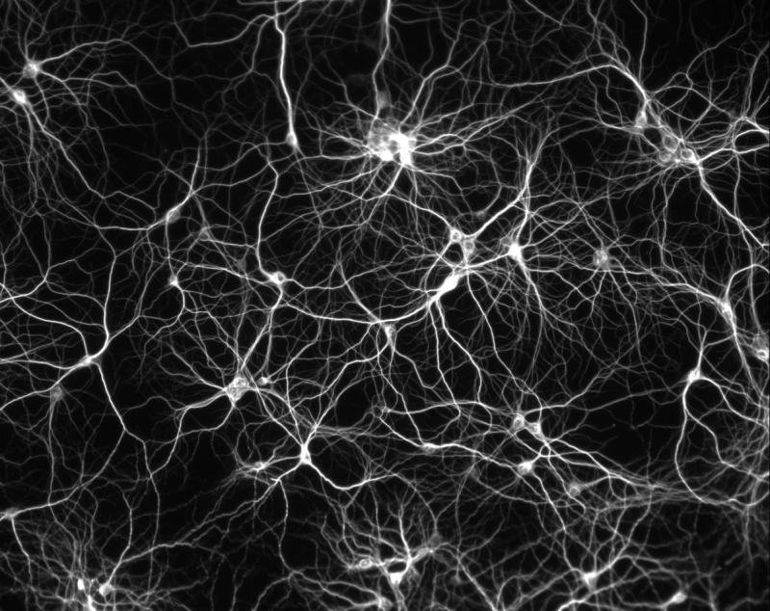
Не существует окончательной модели обучения человека

Slide 13
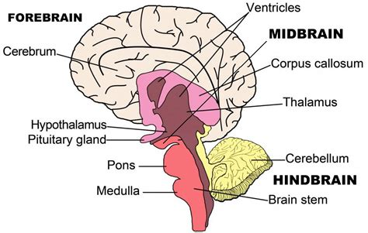
Структура нервной системы очень сложна

Slide 14
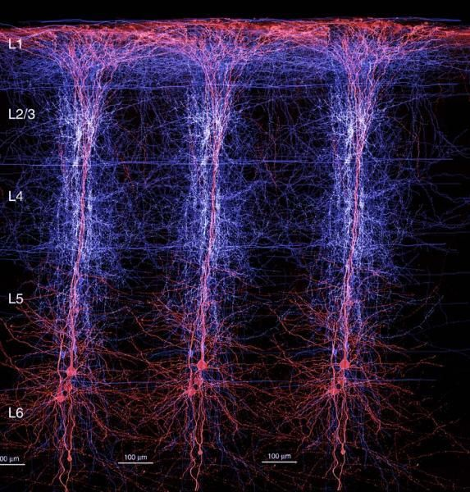
Обработка информации в неокортексе может завершиться на любом из шести слоёв

Slide 15


Slide 16
Рождение настоящего ИИ
НИСХОДЯЩИЙ
ВОСХОДЯЩИЙ

Slide 17
Нейросетевой подход даёт базовый инструментарий для первичной обработки и коммутации информации
Символьный подход принимает решения и объясняет их

Slide 18
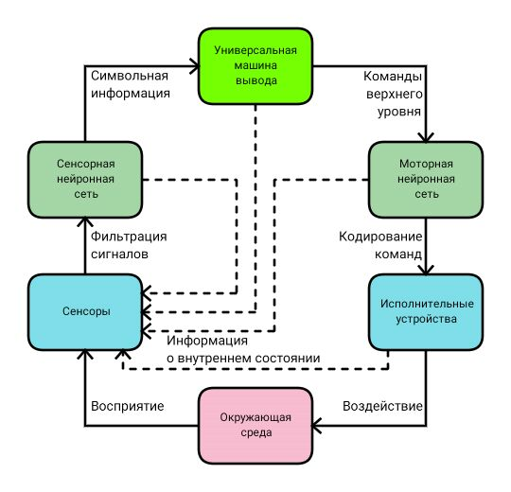

Slide 19
Реализация восходящей парадигмы
Аффекторы и эффекторы связаны с универсальной машиной вывода через нейронные сети

Slide 20
Реализация нисходящей парадигмы
Универсальная машина вывода осуществляет вывод на основе символьных знаний из своей базы знаний

Slide 21
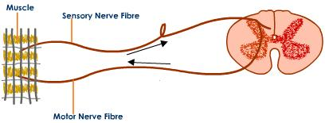
Символьный результат подаётся на вход моторной нейронной сети, которая преобразует высокоуровневые символы в конкретные сигналы управления исполнительными устройствами

Slide 22
Реализация адаптационных механизмов, основанных на гомеостазе внутреннего состояния системы
Контрольные связи

Slide 23
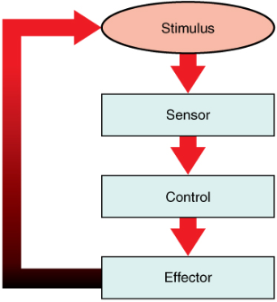
Сенсоры фиксируют изменение внутреннего состояния каждой подсистемы, их элементов и комплексов, а в случае выхода контролируемых значений за пределы установленных гомеостатических интервалов подсистемой управления принимается решение, целью которого будет возврат изменённых показателей в установленный интервал

Slide 24
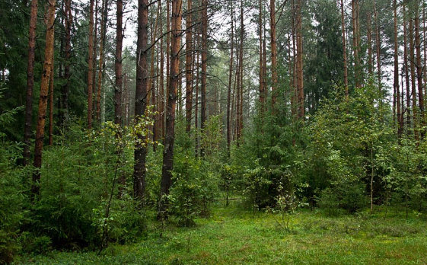

Slide 25
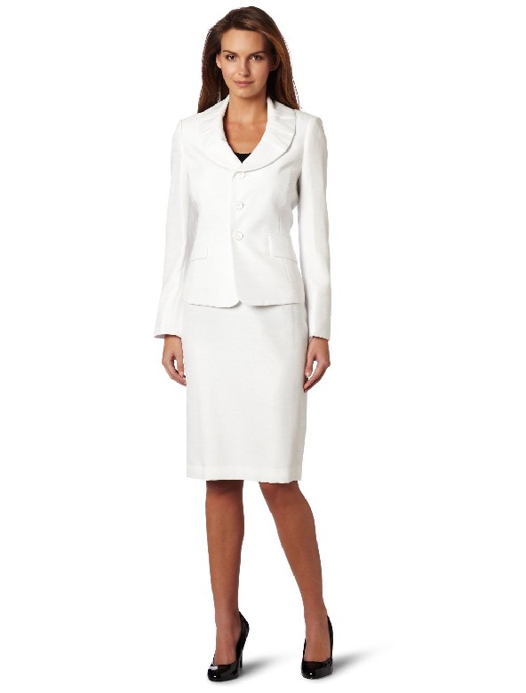

Slide 26
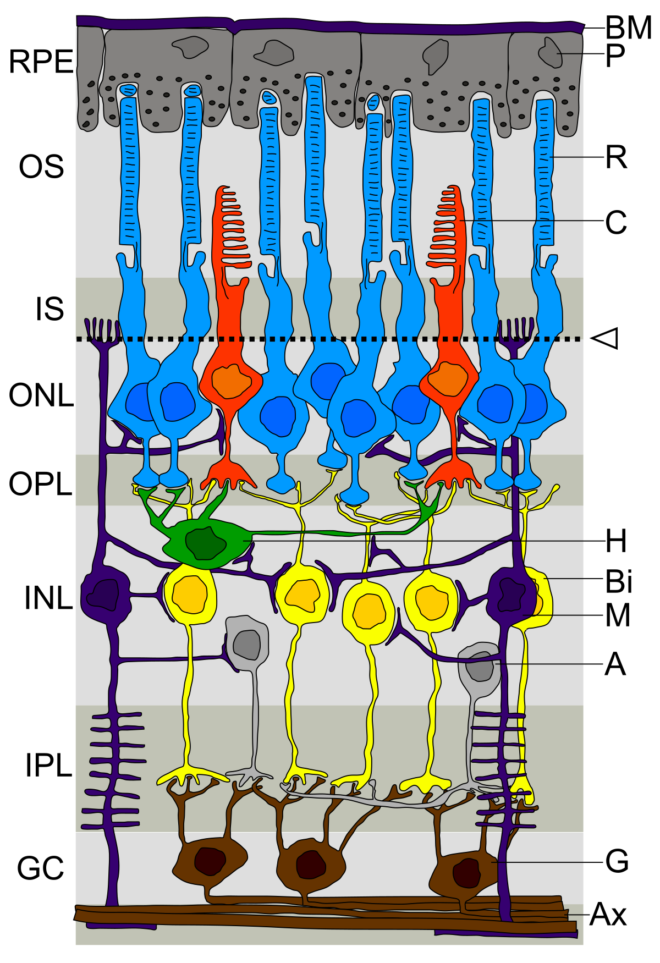
Фоторецепторы в сетчатке воспринимают фотоны только определённых длин волн

Slide 27
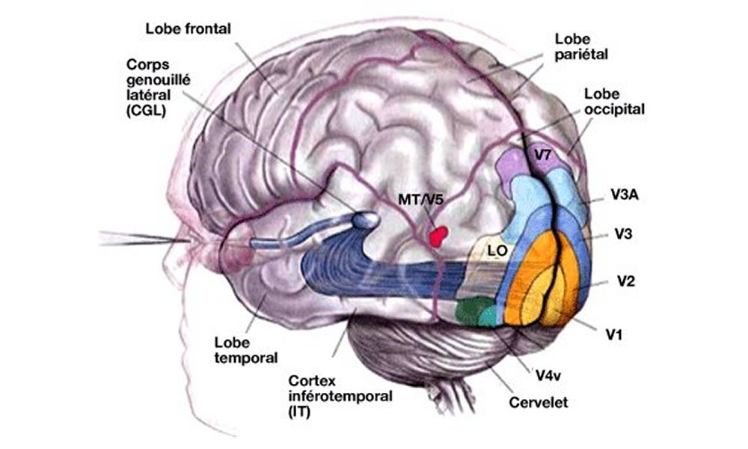

Slide 28
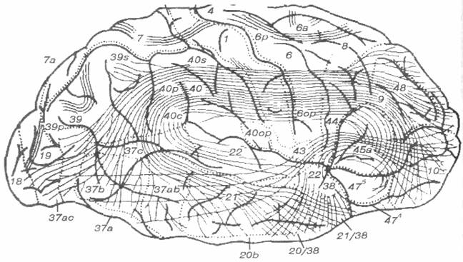
До верхних слоёв неокортекса, где, как предполагается, и находится сознание, доходит символьная информация

Slide 29
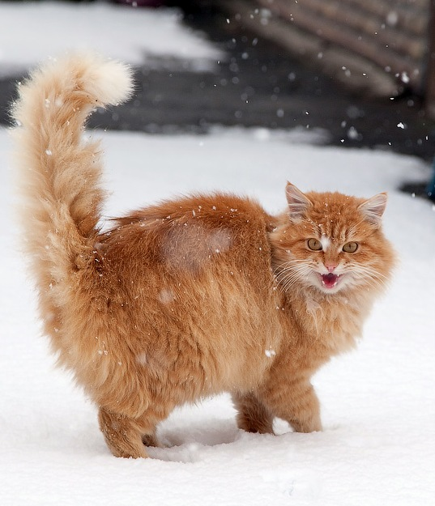
Кошка Млекопитающее Рыжее животное

Slide 30


Slide 31
Кошка Млекопитающее Рыжее животное
Кошка!

Slide 32
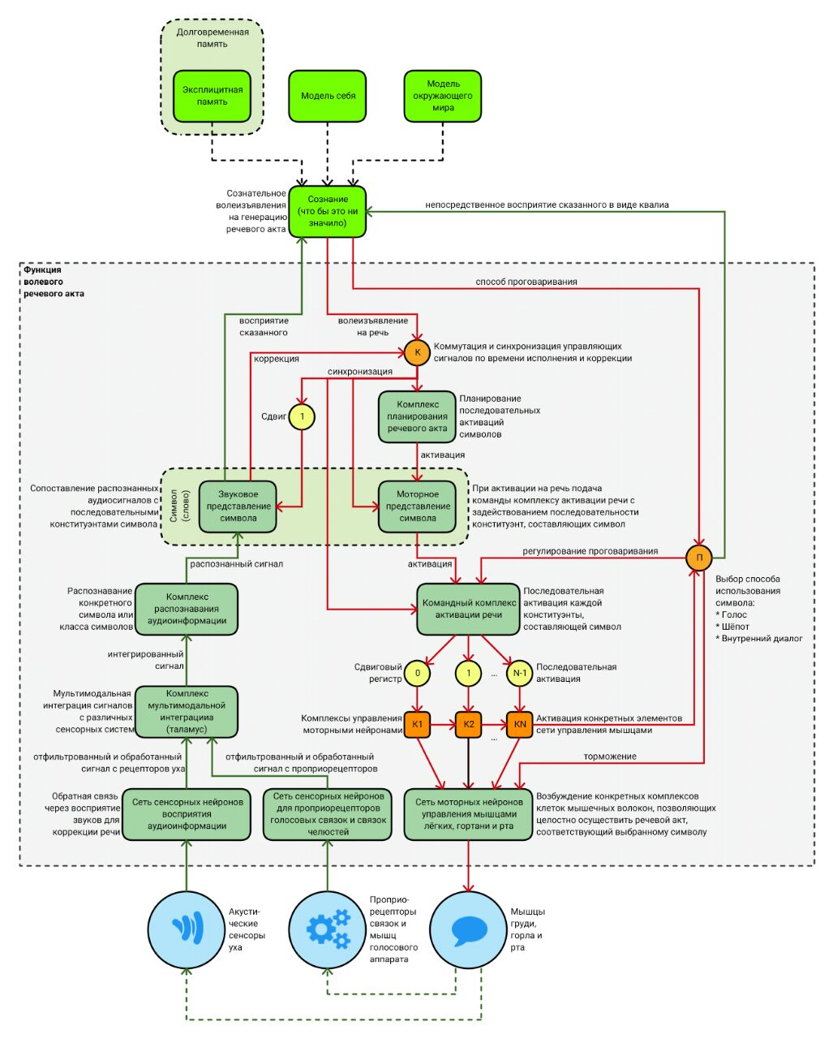
Комплекс воздействий на голосовой аппарат при волевом речевом акте

Slide 33
В процессе речи человек бессознательно контролирует произнесённое с тем, что он намеревался произнести

Slide 34
До новых встреч

